Slide 1
Skúsenosti z nasadzovania adaptívnej autentifikácie a transaction monitoring
Andrej Vávra, Tempest, a.s.
Tempest a.s.

Slide 2
Agenda
Skúsenosti z nasadzovania adaptívnej autentifikácie a transaction monitoring
Definícia pojmov / Popis situácie
Skúsenosti ...
Otázky a diskusia

Slide 3
Adaptívna autentifikácia – popis situácie
Klasická situácia pre webové aplikácie:
  Používateľ sa úspešne prihlási menom a heslom.
  Ak systém nevyhodnotí prihlásenie ako rizikové, používateľ pokračuje v práci.
  Ak systém vyhodnotí prihlásenie ako rizikové, vyzve používateľa na dodatočnú autentifikáciu (napr. SMS).
Klasická situácia pre mobilné aplikácie:
  Podobne. Problém s „druhým“ faktorom.
Notes:
Aj možnosť DENY.
Rôzne úrovne dodatočnej autentifikácie – SMS alebo hardvérový token.

Slide 4
Transaction Monitoring – popis situácie
Klasická situácia pre webové aplikácie:
  Používateľ je úspešne prihlásený a zadá transakciu.
  Ak systém nevyhodnotí transakciu ako rizikovú, je úspešne spracovaná a používateľ pokračuje v práci.
  Ak systém vyhodnotí transakciu ako rizikovú, vyzve používateľa na dodatočnú autentifikáciu.
Klasická situácia pre mobilné aplikácie:
  Podobne. Problém s „druhým“ faktorom.
Notes:
PSD2 pojem „Transaction risk analysis“

Slide 5
Ako to systémy zabezpečujú
OFD (Online Fraud Detection) skóruje dané operácie. Rozhoduje o tom, či operácia je riziková alebo nie a aká má byť reakcia (OK, Zablokuj, Prever, Dodatočná autentifikácia). Ako rozhoduje?
OFD vytvára behaviorálne profily používateľov a umožňuje definovať pravidlá ako identifikovať rizikové operácie.
OFD sa „učí“ z interakcie s koncovým používateľom.
S OFD pracujú Fraud analytici, ktorí manuálne spracovávajú incidenty vzniknuté na základe pravidiel.

Slide 6
Kanály pre monitoring transakcií
OFD systémy podporujú skórovanie online transakcií:
  Platby iniciované z Internet / Mobile banking: platby, trvalé príkazy, inkasá, ...
  PSD2 platby ...
Problematickejšie kanály ktoré nie sú v pravom zmysle „online“:
  Kreditné karty
  Výbery z bankomatov
  Úverové podvody
  Interný fraud
  AML (Anti Money Laundering)

Slide 7
Použitie pre koncového používateľa
Workflow vo webovej / mobilnej aplikácii musí byť jednoznačne zadefinovaný už na začiatku.
Potenciálne otázky zákazníka:
  Prečo od neho vyžadujeme dodatočnú autentifikáciu?
  Prečo od neho teraz nevyžadujeme dodatočnú autentifikáciu?
  Ako určujeme rizikovosť operácie.
Prívetivosť aplikácie. Vysvetľujúce správy.
Manuál na Call Centre ako reagovať na otázky zákazníka.

Slide 8
Voľba dodatočnej autentifikácie
Technologické možnosti
  Čo mám aktuálne k dispozícii? SMS, Hardvérové tokeny, ...
  Viem flexibilne meniť / pridávať nové autentifikačné metódy?
Legislatívne požiadavky
  Druhý faktor (niečo viem – znalosť hesla, niečo mám - zariadenie, niečo som - biometrika)

Slide 9
Identifikácia zariadenia
Zariadenie je veľmi dôležitý vstup do rizikového skórovania.
Aké zariadenia používajú používatelia a chcem ich identifikovať? Webový prehliadač, mobilné zariadenie.
Aké mám technologické možnosti pri identifikácii?
  Web – HTTP hlavičky a použitie JavaScript. Nemám žiadneho klienta na pracovnej stanici.
  Mobile – použitie Mobile SDK.
Správa identifikačného softvéru. Nasadzovanie novej verzie JavaScript resp. Mobile SDK kvôli novým verziám zariadení (prehliadače, mobilné zariadenia).

Slide 10
Geolokácia
Poloha používateľa / jeho zariadenia je veľmi dôležitý vstup do rizikového skórovania.
Použitie geolokačných databáz (napr. MaxMind) na identifikáciu presnej polohy a aj oblasti (štát, mesto). Využitie v pravidlách, napr. black list operácií z konkrétneho štátu.
Informácie o IP adrese najmä či je to Proxy server, Anonymizer, Tor server. Využitie v pravidlách.

Slide 11
Externé zdroje dát
Databázy fraud entít poskytujú informácie ako sú IP adresy z ktorých boli potvrdené fraudy, mobilné zariadenia, mule bankové účty, spam emailové adresy, čísla kompromitovaných kreditných kariet, ...
Kvalitné databázy fraud entít (RSA eFraudNetwork, RSA FraudAction) výrazne zefektívňujú presnosť pravidiel.
Otázna je kvalita dát ...

Slide 12
Interné zdroje dát
Jedná sa o black / white / watch zoznamy (listy) danej organizácie. Príklady: black list IP adries, watch list štátov, white list cieľových účtov, ...
Interné zdroje dát zohľadňujú potreby danej organizácie a výrazne zefektívňujú presnosť pravidiel.
Dôležitý je List Management t.j. úpravy hodnôt v listoch. Automatizácia, schvaľovanie zmien, auditovateľnosť.
Notes:
Dynamické zoznamy.

Slide 13
Fraud analytici
Zabezpečujú funkčnosť OFD najmä z pohľadu nastavenia pravidiel a spracovania incidentov. Rôzne role: Policy Manager, List Manager, Case Operator.
V organizáciách na Slovensku je nedostatok zdrojov.
  Požiadavka je, aby OFD pracoval čo najviac autonómne a generoval minimum incidentov, ktoré by bolo nutné manuálne spracovať.
  OFD musí byť nakonfigurovaný tak, aby v maximálnej miere rozhodoval v interakcii s používateľom (dodatočná autentifikácia).
Kvalitný Fraud analytik je však pre prevádzku OFD nevyhnutný ☺ OFD nebude nikdy pracovať úplne automaticky.

Slide 14
Ladenie pravidiel
Zlé pravidlo môže mať veľmi zlý dopad ako je blokovanie používateľov a veľa incidentov na spracovanie.
Základné typy pravidiel sú: striktné a behaviorálne.
Niektoré pravidlá (najmä behaviorálne) sa dajú odladiť iba v produkčnom systéme.
Produkt musí ponúkať možnosti „bezpečného“ ladenia pravidiel aj na produkčnom systéme. Možnosti sú „test“ pravidlá alebo „back coloring“.

Slide 15
Tuning systému / pasívny mód
Systém je pre koncového používateľa neviditeľný t.j. neprebieha s ním žiadna interakcia.
Používa sa na produkčnom systéme pred jeho produkčným spustením ako fáza „úvodného učenia sa“. Vytvorenie behaviorálneho profilu vyžaduje istý čas.
V tomto čase s ním intenzívne pracujú Fraud analytici a manuálne spracovávajú vzniknuté incidenty a ladia pravidlá.
Trvanie: od 1 do 3 mesiacov podľa štatistickej kvality dát.

Slide 16
Integračná vrstva
OFD poskytuje systémom (Internet banking, Mobile banking) API na skórovanie operácií.
IB, MB obyčajne nekomunikuje s OFD priamo ale cez integračnú vrstvu.
Výhody:
  Spracovanie stavov, kedy OFD neodpovedá vôbec alebo pomaly.
  Flexibilita pri výbere typu dodatočnej autentifikácie.
  Implementácia výnimiek, napr. platby pred bankovou uzávierkou nie sú pozdržané v OFD.
  Implementácia „vypínača“ (uvedené ďalej).
  Lepšia kvalita vstupných dát (uvedené ďalej)
Notes:
Bezpečnostné zóny. Front End do OFD (backend).

Slide 17
Vypínač
OFD musí mať možnosť „bezpečného zapnutia / vypnutia“.
Znamená to, že OFD pracuje ďalej (skóruje, učí sa) ale:
  generuje vyššie rizikové skóre resp.
  neblokuje operácie.
Kedy to má význam?
  Prebieha masívny útok na organizáciu. Zvyšujeme rizikové skóre.
  Chyba v pravidlách, kvôli ktorej sú blokovaní používatelia.
Funkcionalita sa väčšinou nerealizuje priamo v OFD ale na integračnej vrstve.

Slide 18
Kvalita vstupných dát
Vstupné dáta do OFD nemajú zaručenú kvalitu. Dôvod: prichádzajú od koncového používateľa z front end.
Riešenie je v nasadení integračnej vrstvy, ktorá môže dáta validovať, opraviť a doplniť.
Musí byť nasadené riešenie na identifikáciu chybových stavov pri volaní API na skórovanie. Na základe toho sa upravuje integračná vrstva.

Slide 19
Historické dáta
Historické dáta sa môžu použiť na rýchle úvodné „naučenie“ sa systému t.j. vytvorenie behaviorálnych profilov.
Problémy:
  Náročná príprava historických operácií pre potreby OFD.
  Väčšinou nevieme určiť, ktoré historické operácie boli korektné a ktoré rizikové.
  Behaviorálne profily sa nemusia vytvárať korektne z pohľadu časových závislostí.
Jednoduchšie je použiť pasívny mód na produkčnom systéme a v priebehu 1 – 3 mesiacov získať kvalitné dáta.

Slide 20
Spracovanie incidentov
OFD poskytuje systém na spracovanie incidentov s ktorým pracujú Fraud analytici.
  Stavy Incidentu: Otvorený, V riešení, Uzatvorený.
  Výsledok analýzy: Určite korektná operácia, Asi korektná operácia, Asi fraud operácia, Určite fraud operácia, Nevieme.
Ak má organizácia vlastný systém na spracovanie incidentov, implementovaná by mala byť integrácia s OFD.
OFD musí poskytovať obojstranné „Incident API“ t.j. systém získa informácie o incidente a ak bol incident uzatvorený, informuje o tom OFD kvôli spätnej väzbe.

Slide 21
Reportovacie možnosti
OFD by malo poskytovať základné prevádzkové reporty (počet spracovaných operácií, počet vytvorených incidentov, ...)
Ak má organizácia vlastný reportovací systém, implementovaná by mala byť integrácia s OFD a reporty by sa mali vytvárať v tomto reportovacom systéme.

Slide 22
Robustnosť systému
Od OFD sa vyžaduje najmä rýchla odozva. Interakcia prebieha s koncovým používateľom, preto rizikové skórovanie operácie musí byť rýchle (100 ms, 200 ms).
OFD nepotrebuje držať veľké objemy dát. Pri rozhodovaní postačujú dáta za posledný pol rok z dôvodu zmeny behaviorálnych profilov.
Kvalitné interné data pre OFD vo forme zoznamov (list) nemajú veľké objemy.
OFD by nemal byť data warehouse ☺

Slide 23
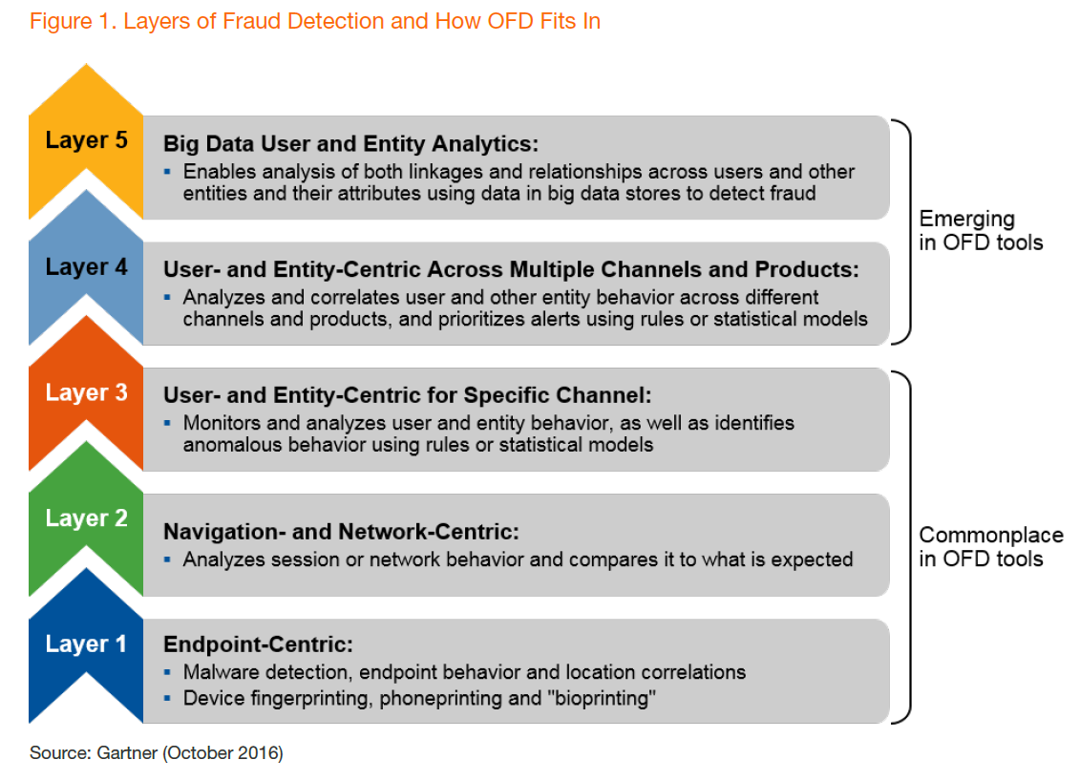
Budúcnosť OFD

Slide 24

Diskusia
Otázky?

Slide 25

Telefón
+421 (2) 502 67 111
Fax
+421 (2) 502 67 100
Informácie
info@tempest.sk
Obchod
obchod@tempest.sk
www.tempest.sk
TEMPEST a. s.
Galvaniho 17 / B
821 04 Bratislava 2
Slovenská Republika

